Slide 1

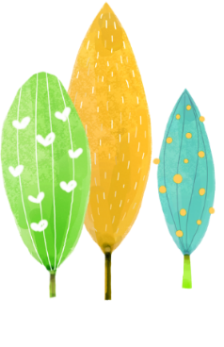





UBND QUẬN DƯƠNG KINH
TRƯỜNG TIỂU HỌC ANH DŨNG
TOÁN
BÀI 39: ÔN TẬP CÁC SỐ VÀ PHÉP TÍNH TRONG PHẠM VI 100
(tiết 3)

Slide 2
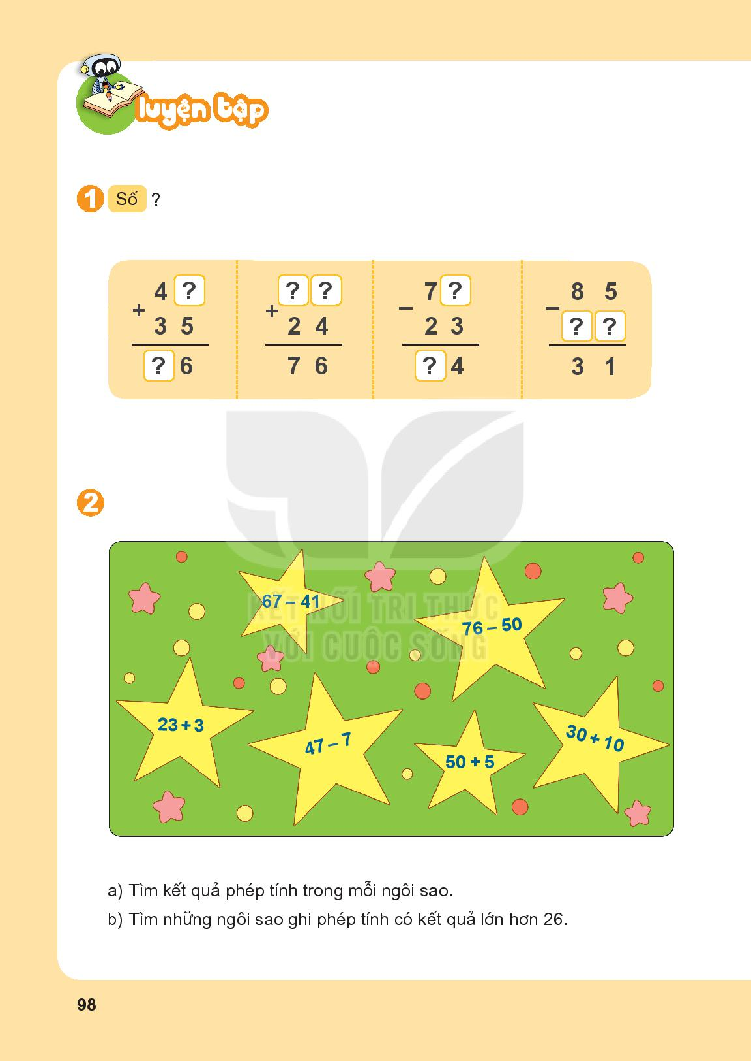
1
5
2
7
5
4
7
5

Slide 3
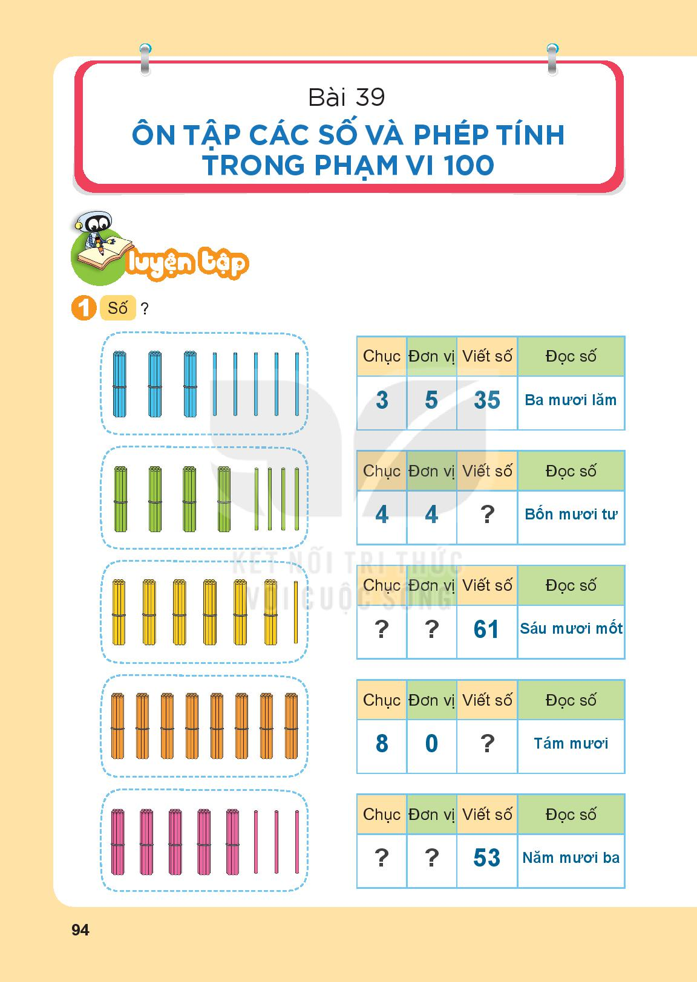

Slide 4

2. a,Kết quả phép tính trong mỗi ngôi sao.
26
26
26
40
40
55

Slide 5
b, Những ngôi sao ghi phép tính có kết quả lớn hơn 26.
47 - 7
30 + 10
50 + 5

Slide 6
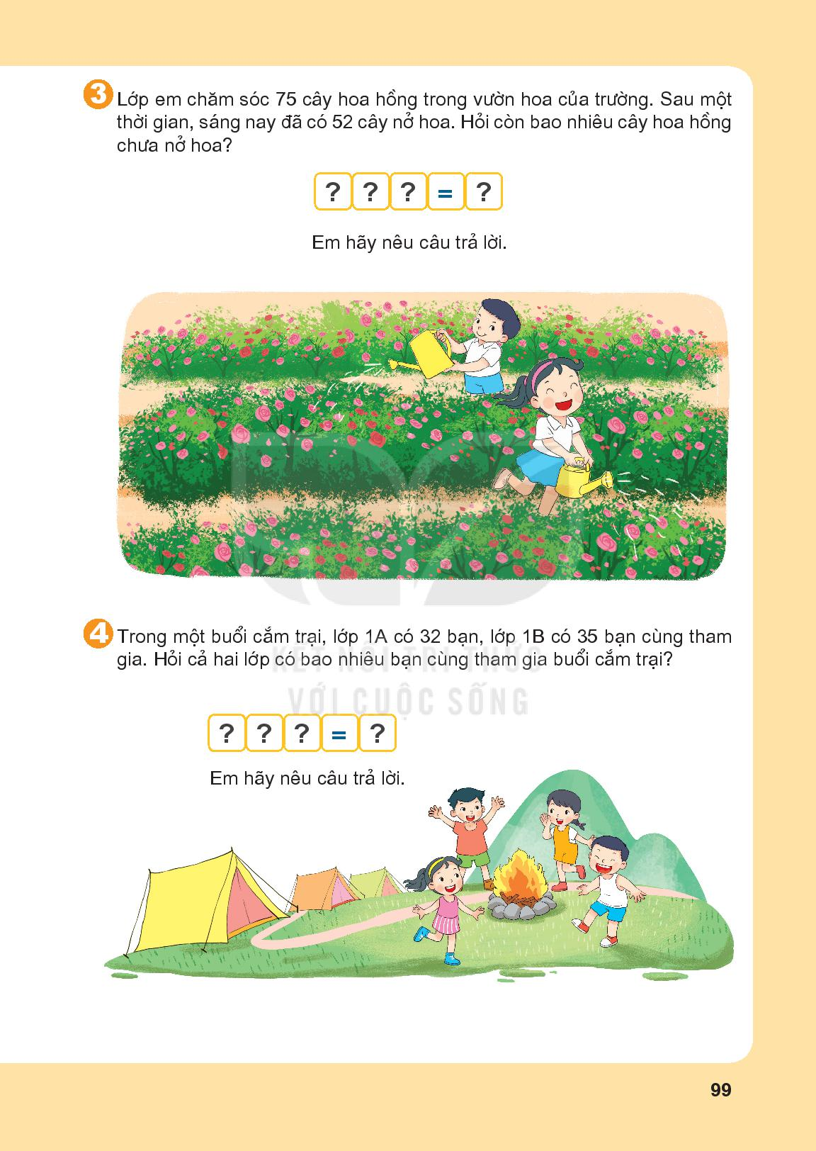

Slide 7
75
-
52
=
23
Còn 23 cây hoa hồng chưa nở hoa

Slide 9
32
+
35
=
67
Cả hai lớp có 67 bạn cùng tham gia buổi cắm trại.

